Slide 1

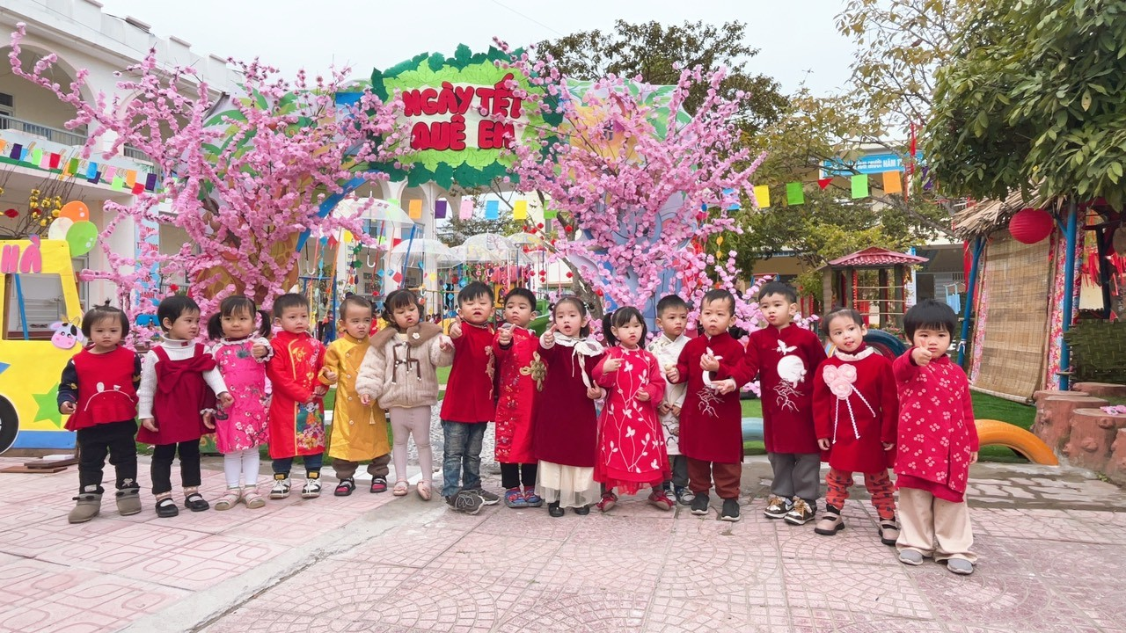
UBND HUYỆN AN DƯƠNG
Trường mầm non Quốc Tuấn
HOẠT ĐỘNG TRẢI NGHIỆM “ LỄ HỘI NGÀY TẾT QUÊ EM”
Lớp 3C3

Slide 2
Hoạt động trải nghiệm một hoạt động vô cùng thiết thực và bổ ích đối với trẻ mầm non. Thông qua hoạt động trải nghiệm trẻ được cung cấp liến thức, kỹ năng từ đó hình thành những năng lực, phẩm chất và kinh nghiệm.
Hoạt động trải nghiệm trẻ sử dụng tổng hợp các giác quan (nghe, nhìn, chạm, ngửi…) để có thể tăng khả năng lưu giữ những điều đã tiếp cận được lâu hơn. Hoạt động trải nghiệm giúp trẻ có thể tối đa hóa khả năng sáng tạo, tính năng động và thích ứng. Trẻ được trải qua quá trình khám phá kiến thức và tìm giải pháp, từ đó giúp phát triển năng lực cá nhân và tăng cường sự tự tin. Hoạt động trải nghiệm giúp cho việc học trở nên thú vị hơn với trẻ và việc dạy trở nên thú vị hơn với người dạy. Thấy được tầm quan trọng của hoạt động trải nghiệm Ban giám hiệu trường mầm non Quốc Tuấn tổ chức chuỗi hoạt động trải nghiệm “ Lễ hội tết quê em” để cho các con hiểu về ý nghĩa của ngày tết cổ truyền dân tộc. Trong chuỗi hoạt động trẻ được tham gia gói bánh trưng, tham quan các gian hàng tết Việt, đặc biệt trẻ hiểu thêm về văn hóa tết của Hàn, Nhật, các trò chơi dân gian, chơi tô tượng, nặn tò he..........Sau đây xin kính mời các bậc phụ huynh cùng xem lại một số hoạt động của các con trong chuỗi trải nghiệm “ Lễ hội tết quê em.

Slide 3
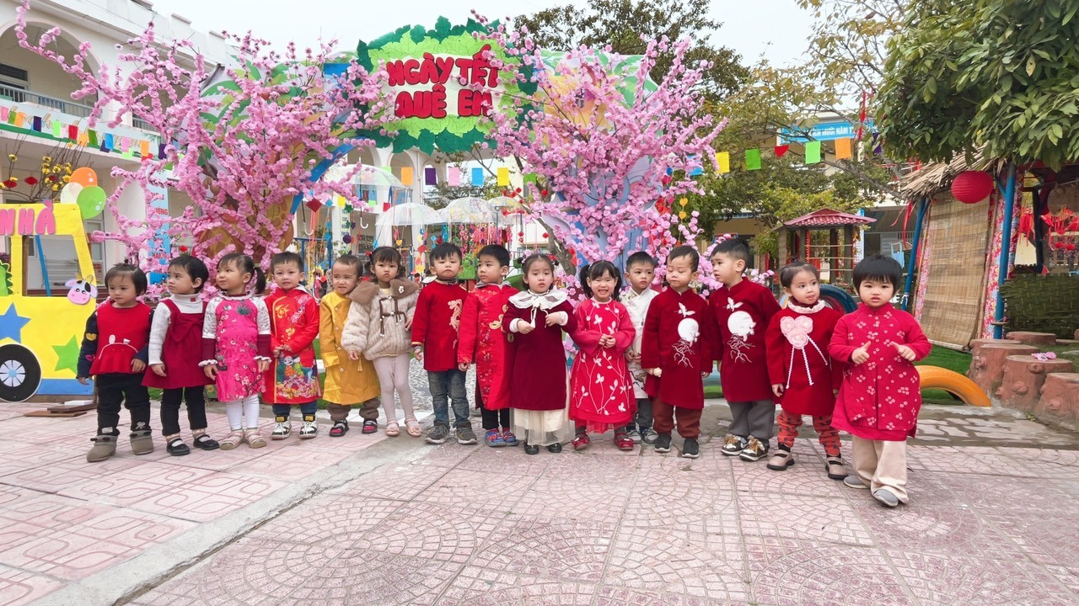

Slide 4
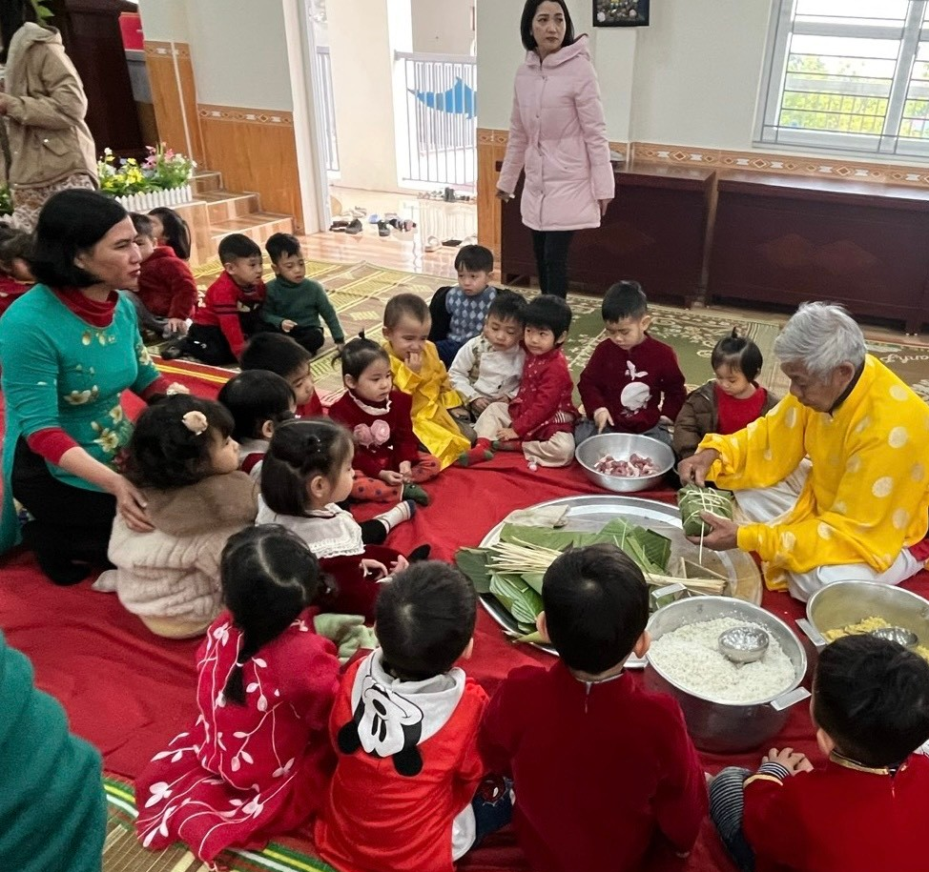
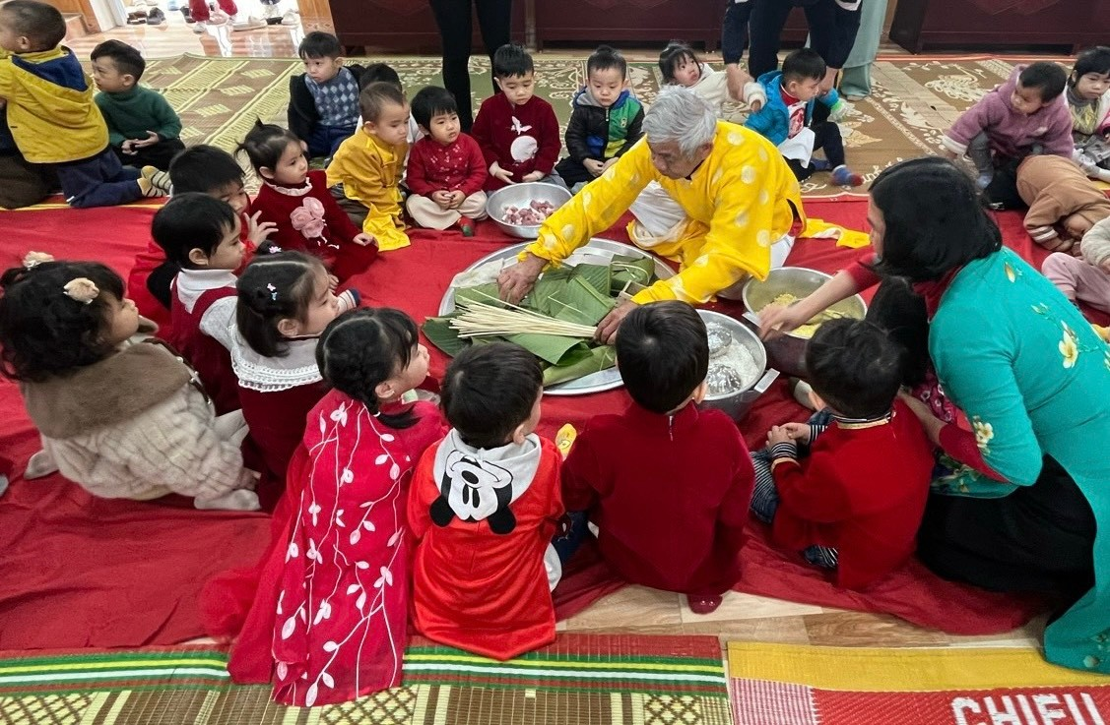
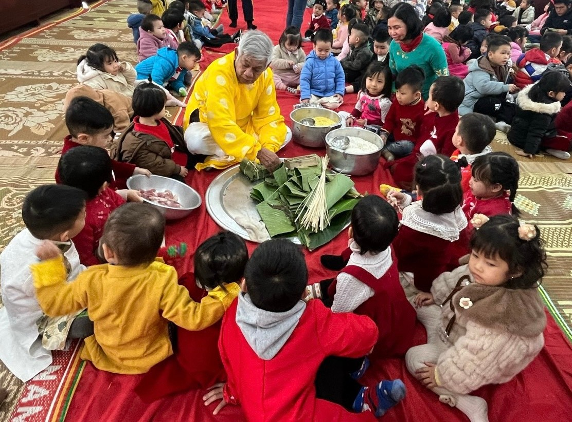
Hoạt động trải nghiệm gói bánh trưng

Slide 5
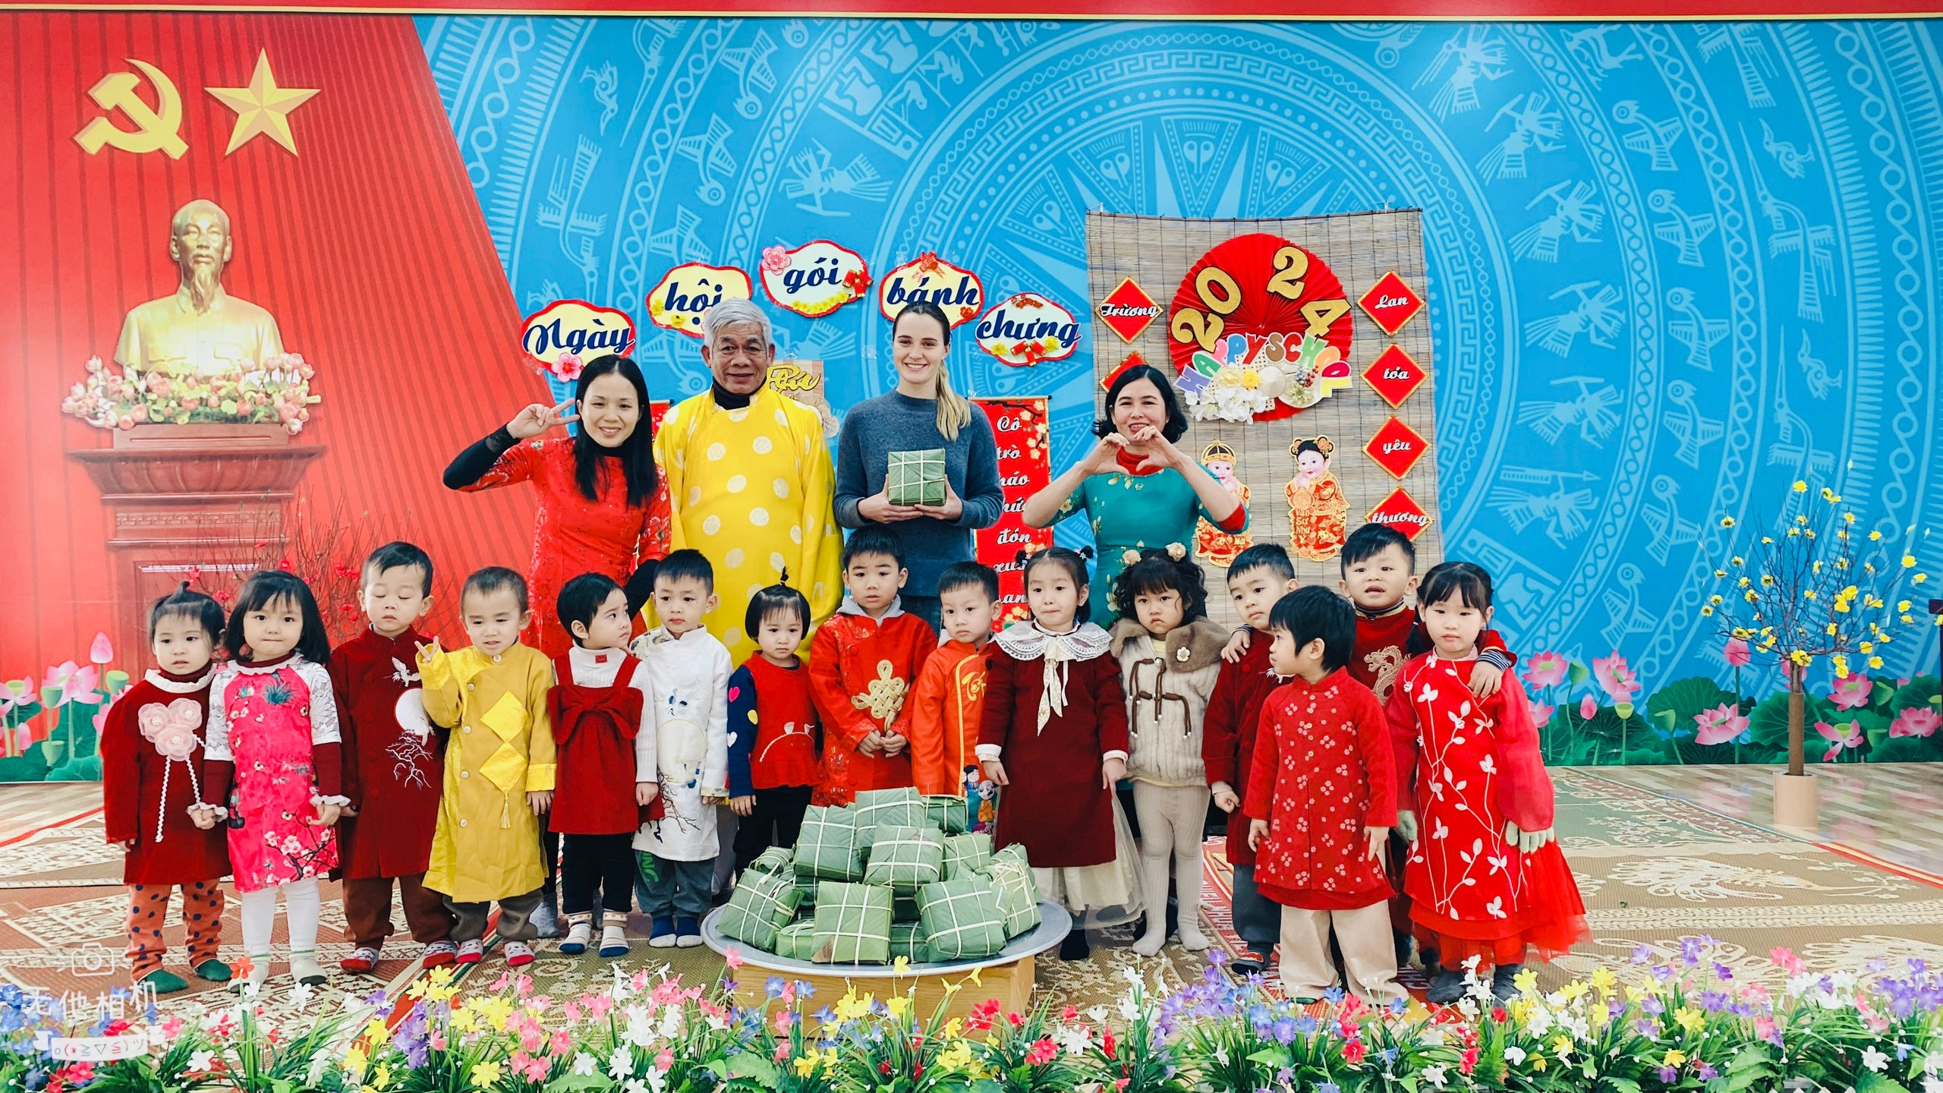

Slide 6
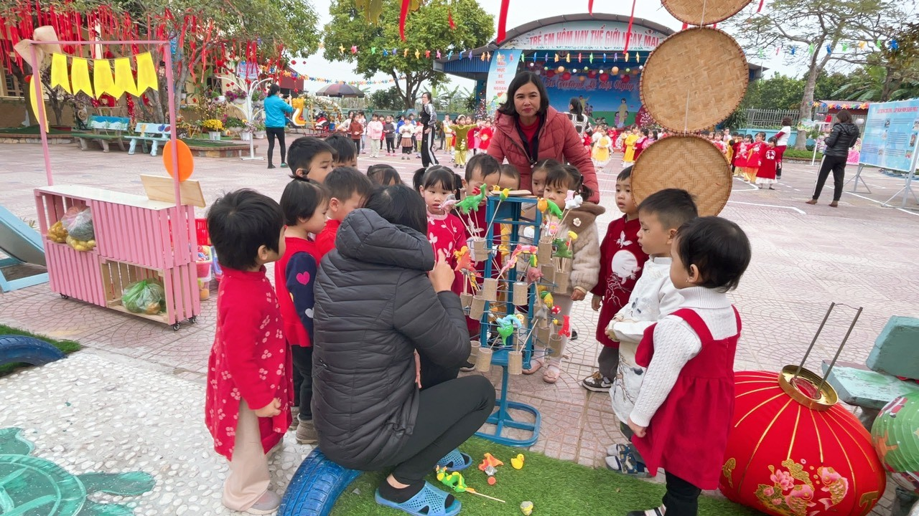
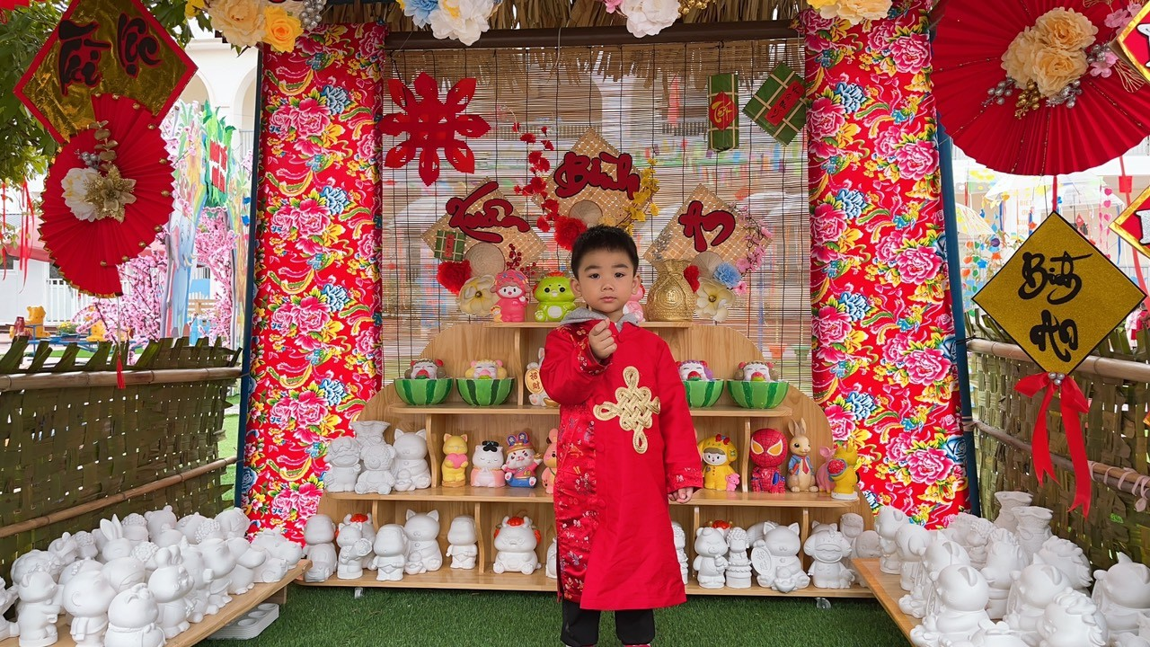
Bé tham quan gian hàng tết

Slide 7
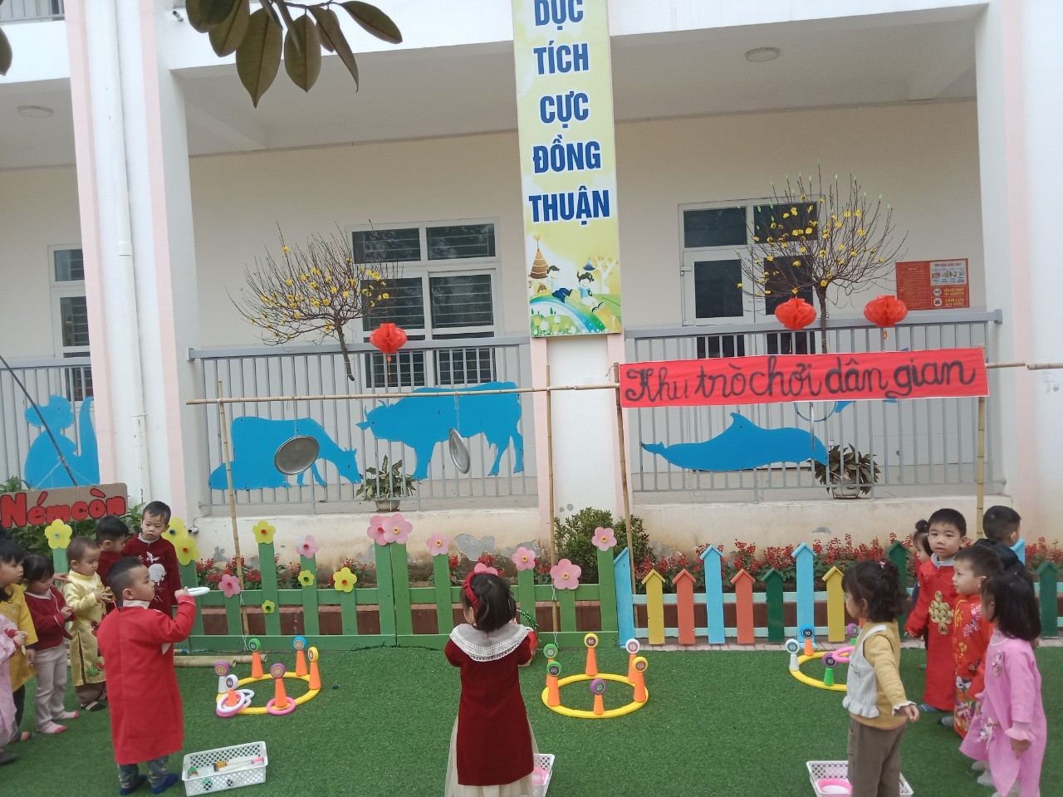
Bé chơi trò chơi dân gian

Slide 8
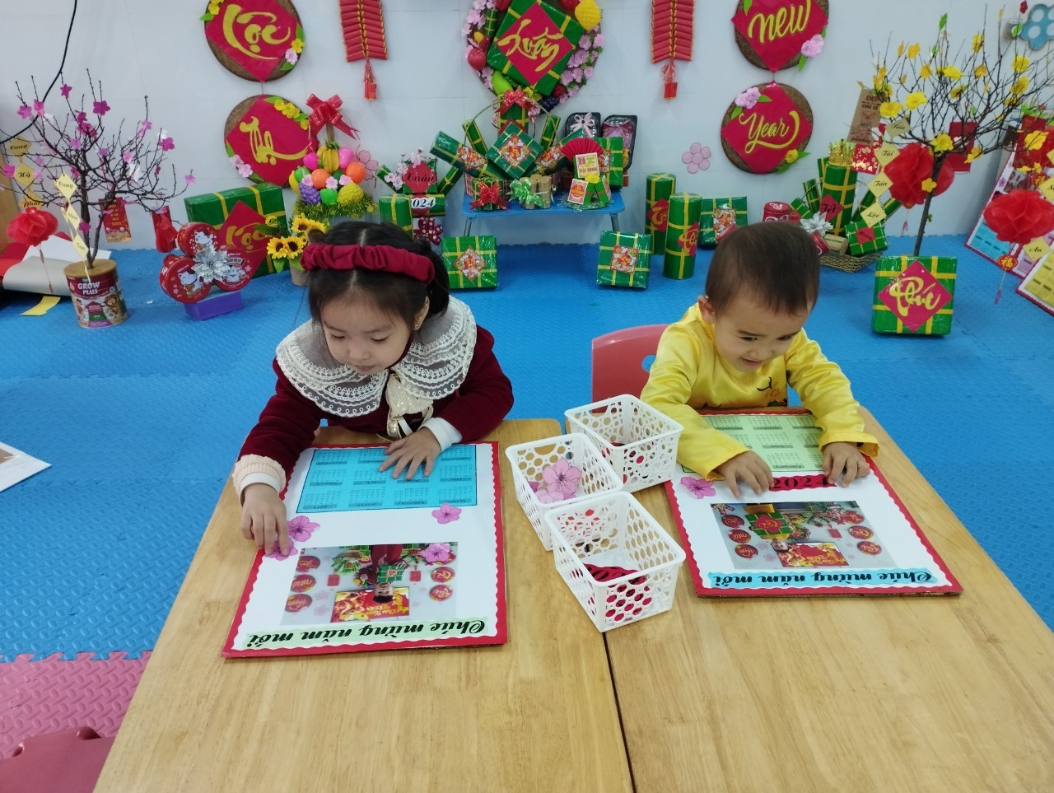
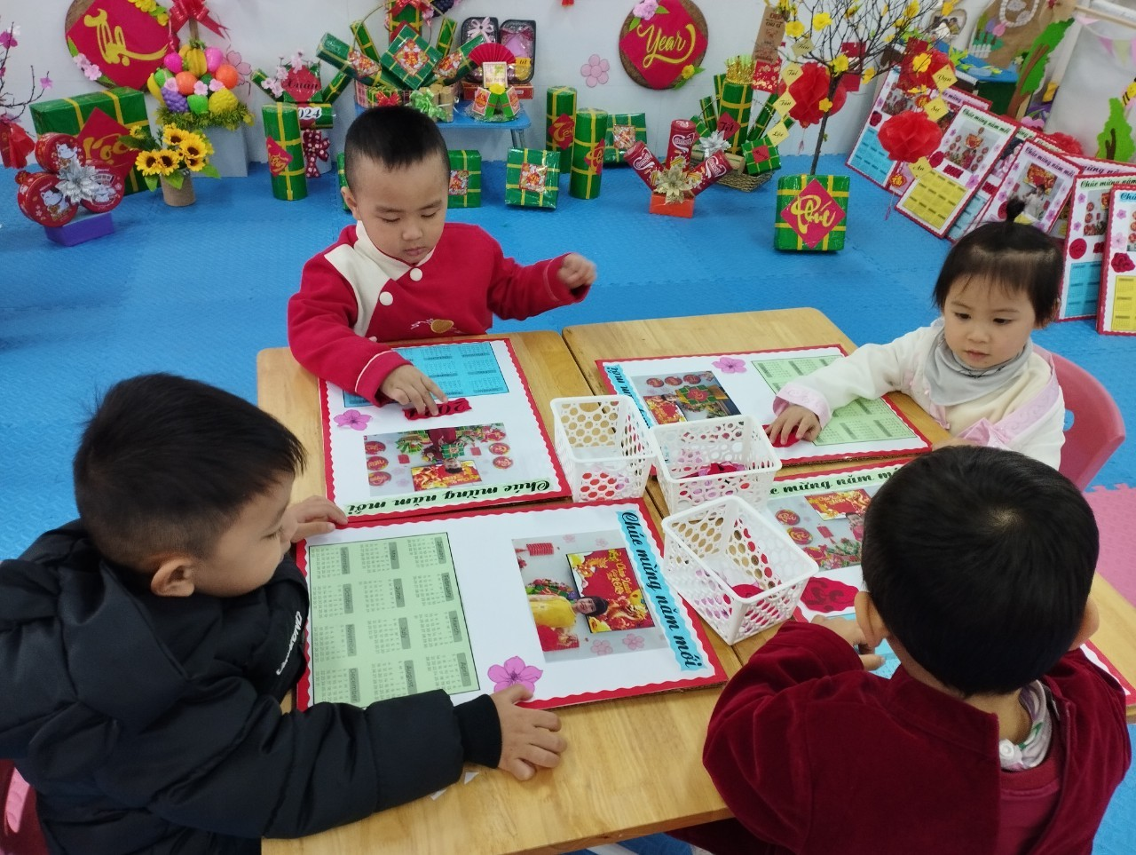
Bé tham gia trang trí lịch tết

